Slide 1
Game Cờ
Caro
Nguyễn Xuân Quý
Hồ Chí Thành
Phạm Minh Thuấn
Đỗ Hoàng Long

Slide 2
CONTENTS
Giới Thiệu Form
Giới thiệu code
JOB SUMMARY REVIEW
MARKET STATUS ANALYSIS
PERFORMANCE REVENUE REPORT
WORK PLAN SUBMISSION
PERFORMANCE REVENUE REPORT
WORK PLAN SUBMISSION

Slide 3
Giới Thiệu Form

Slide 4
Form 1(Data Player)
Gồm 2 TextBox để nhập tên 2 người chơi
1 button để bắt đầu game
1 dataGridView để hiện dữ liệu data

Slide 5
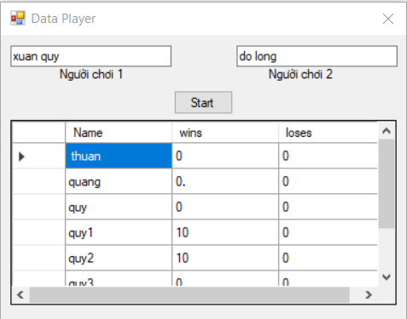
1
JOB SUMMARY REVIEW
Data Player
JOB SUMMARY REVIEW

Slide 6
Form 2 (Game Caro)
1
JOB SUMMARY REVIEW
3 panel gồm:
- bàn cờ
- avatar game
- bảng thông tin: gồm 1 textbox tên người chơi, picture ảnh của nút người chơi, 1 process bar để set thời gian đánh cho người chơi, dùng timer để set thời gian cho process bar, 1 dataGridView để hiện dữ liệu data, 1 button để tạm dừng thời gian đánh, 1 button để để tiếp tục chơi
1 menu strip:
- new game: để tạo ván gam mới
quit game: để đóng chương trình game
Data Player : để quay lại form1( Data Player)
JOB SUMMARY REVIEW

Slide 7
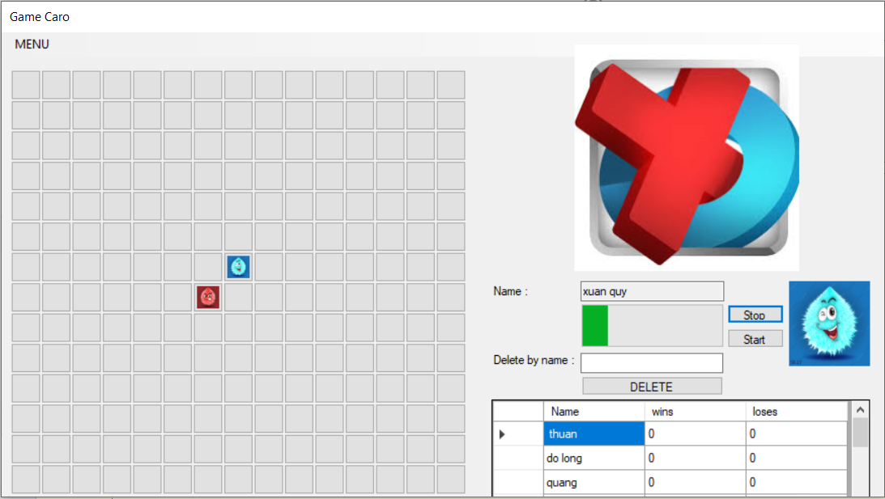

Slide 8
i
Giới Thiệu Code
MARKET STATUS ANALYSIS

Slide 9
Vẽ Bàn Cờ
Ý tưởng:
- dùng 2 vòng lặp lồng nhau để thêm các button vào bàn cờ
- để tránh sinh các button ở các vị trí lung tung, ta sẽ lấy kích cỡ của nút cũ làm vị trí để sinh nút mới, như vậy nút mới sẽ sinh ra ngay cạnh nút cũ

Slide 10
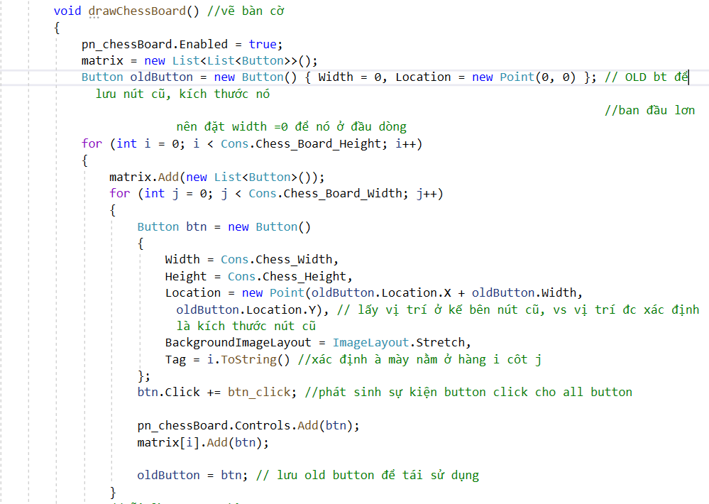
Vẽ bàn cờ

Slide 11
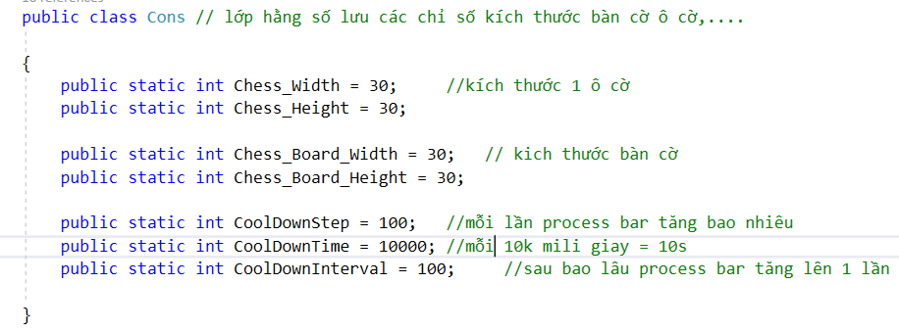
Class cons //dùng để lưu các hằng số

Slide 12
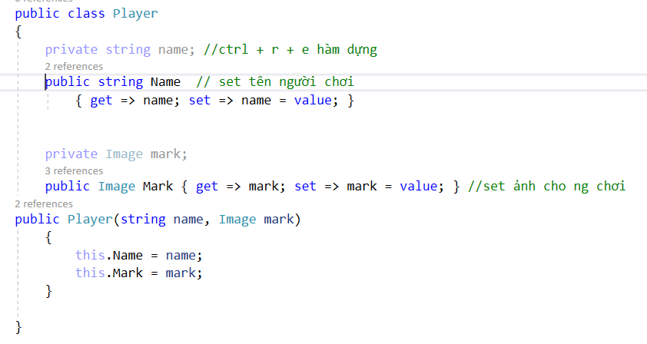
Class Player //để cài đặt người chơi

Slide 13
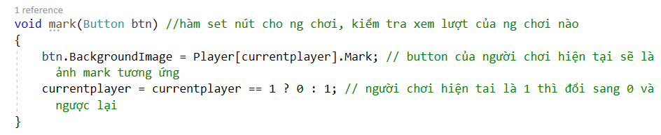
chèn ảnh vào button, và kiểm tra đang lượt đi của ai.
ý tưởng:
- mỗi khi click vào 1 button thì sẽ thay background của button đó thành ảnh của ng chơi tương ứng (x và o)
- dùng 1 biến currentplayer để kiểm tra xem là lượt của ng nào ( =0 là ng chơi1 || =1 là người chơi 2)
- luân phiên đổi giá trị của curretplayer để đảo lượt ngượt chơi

Slide 14
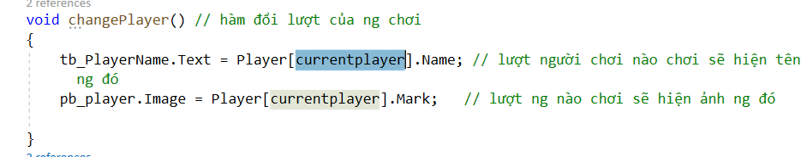
đổi lượt người chơi
ý tưởng:
- đến lượt ngươi chơi nào thì phải hiện thị đc tên người chơi, và ảnh của người chơi đó ra phần thông tin bên góc

Slide 15
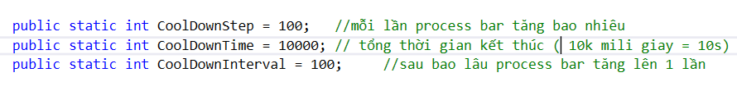
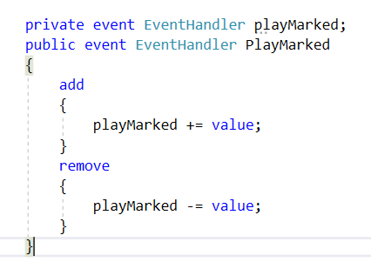
set thời gian đánh
cài đặt chỉ số
thêm sự kiện chỉ định thời gian

Slide 16
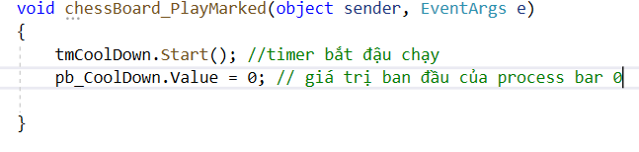
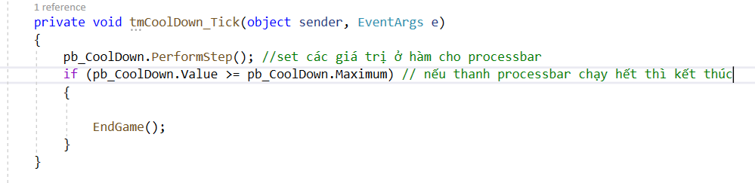
định nghĩa sự kiện chỉ định thời gian:
định nghĩa sự kiên tick(timer chạy)

Slide 17
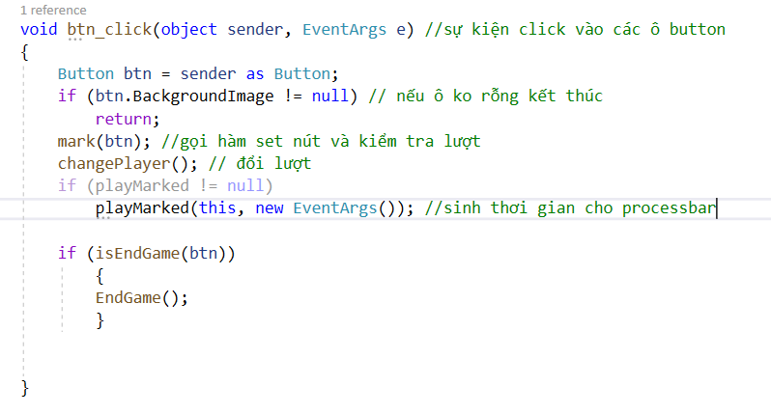
viết sự kiện click button
btn.Click += btn_click; //phát sinh sự kiện button click cho all button
bằng các hàm vừa viết, viết sự kiện click button gồm

Slide 18
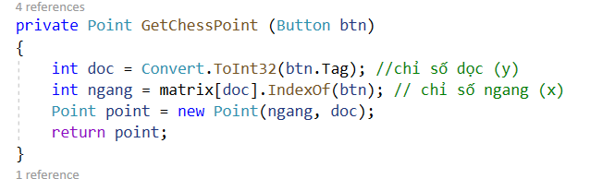
Xử lý thắng thua
trò chơi kết thúc khi một người có được 5 hình giống nhau theo 1 hàng dọc,ngang hoặc chéo
ý tưởng ( lấy ví dụ vs trường hợp 5 hình giống nhau theo hàng ngang)
- thêm câu lệnh tag = i.toString(); trong vòng for j, lúc vẽ bảng
để nhằm lấy đc toạ độ của button
- viết hàm lấy ra điểm gồm toạ độ là chỉ số theo chiều ngang chiều dọc của button

Slide 19
với trường hợp xét 5 hình giống nhau trên 1 hàng ngang thì kết thúc
ta xét lần lượt bên phải nút vừa đánh, và bên trái nút vừa đánh
xem có tất cả bao nhiêu nút, giống y hệt nút vừa đánh
cộng tất cả nút giống nhau đó, mà lớn hơn 4 nút thì kết thúc trò chơi
làm tương tự vs hàng dọc hàng chéo
được 4 hàm ktra ngang, dọc, chéo chính, chéo phụ

Slide 20
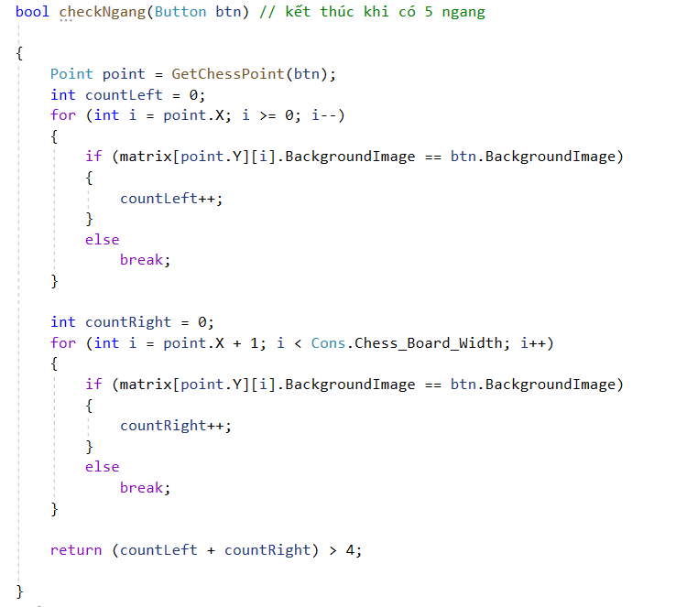
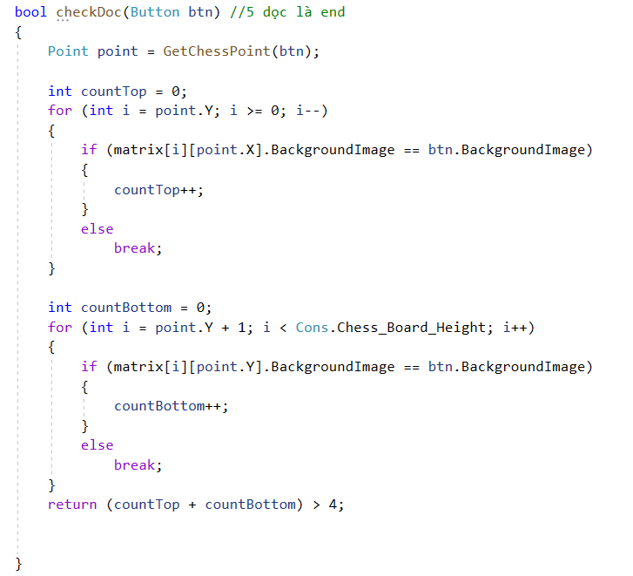
CHECK Ngang
Check Dọc

Slide 21
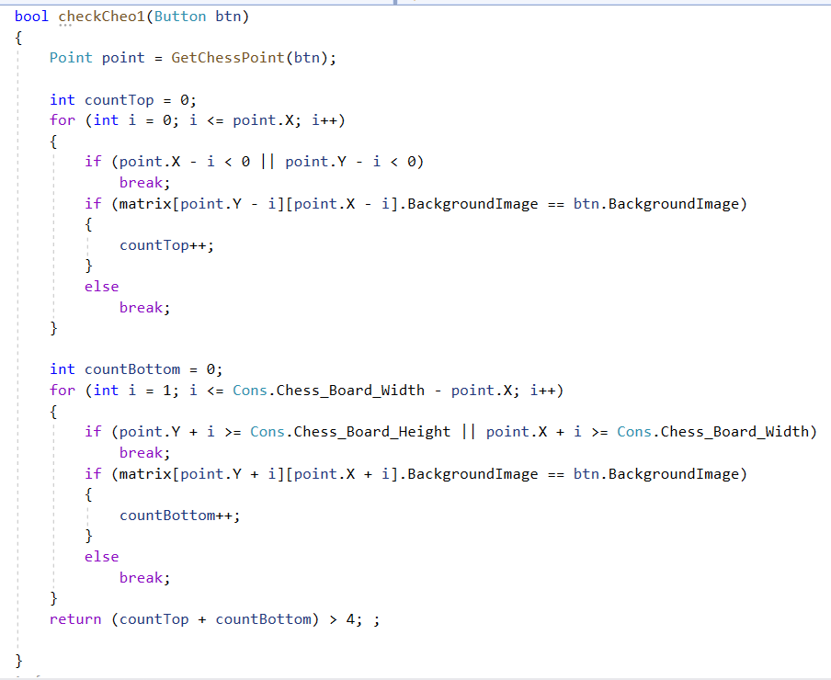
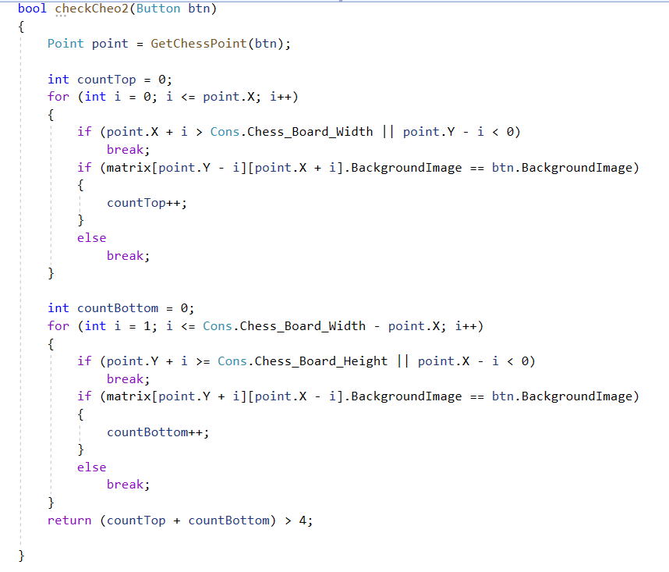
check chéo chính - chéo phụ

Slide 22
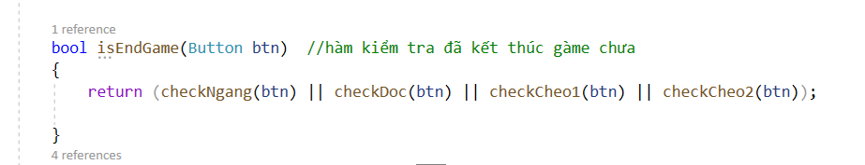
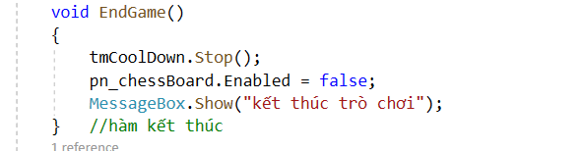
Viết hàm kiểm tra game đã kết thúc chưa (IsEndGame() )
Chỉ cần thoả mãn 1 trong 4 điều kiện trên là trò chơi sẽ kết thúc, và gọi hàm kết thúc ( EndGame() )
Khi trò chơi kết thuc thuộc tính enable của bàn cờ là false để ko thể đánh thêm vào bảng.
Dừng timer đang chạy trên process bar.
Thông báo kết thúc game

Slide 23
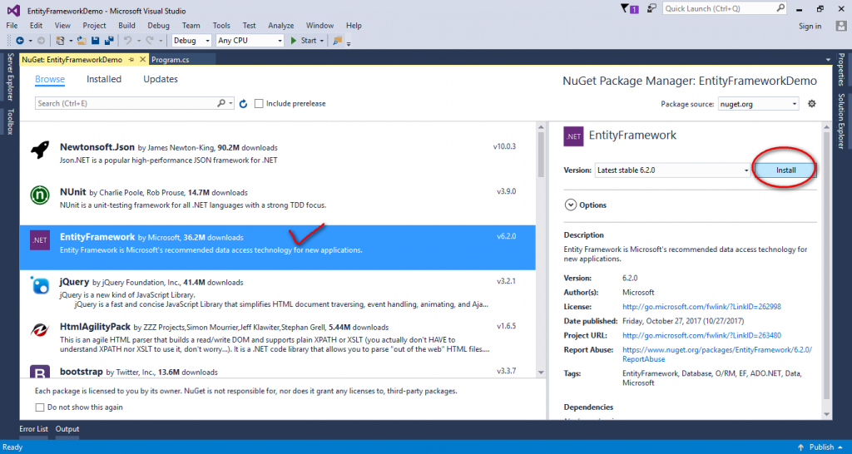
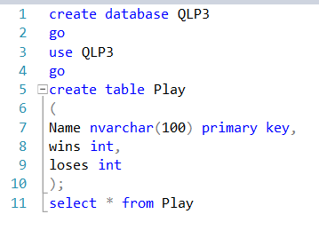
kết nối sql với c# winform bằng entity framework
Tải Entity Framework -> chọn Install
Tạo cơ sở dữ liệu trên SQL
Gọi SQLENTITIES

Slide 24
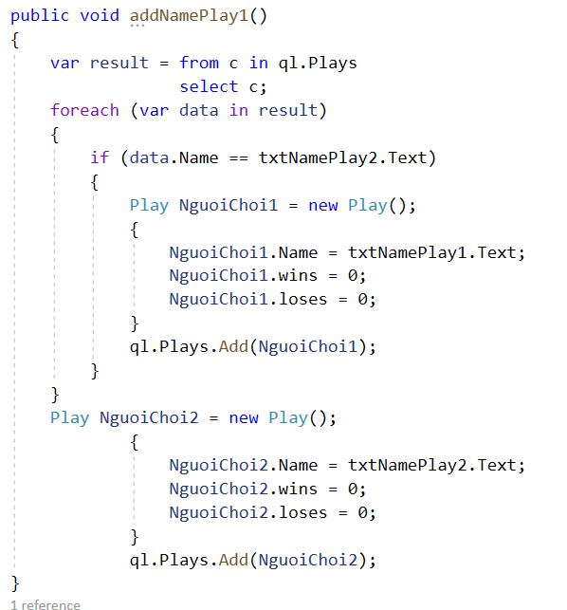
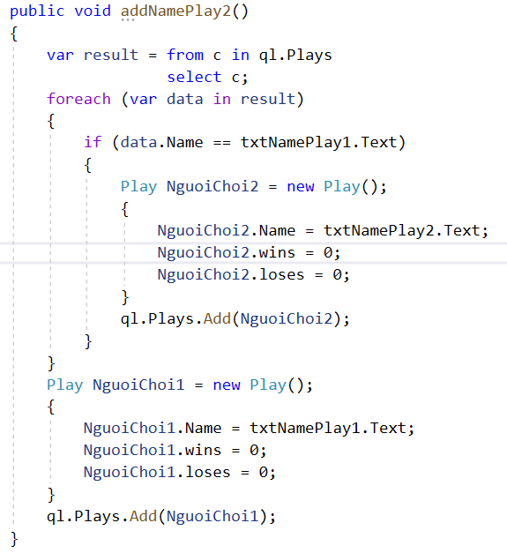
1.Thêm dữ liệu vào datatable QLP3

Slide 25
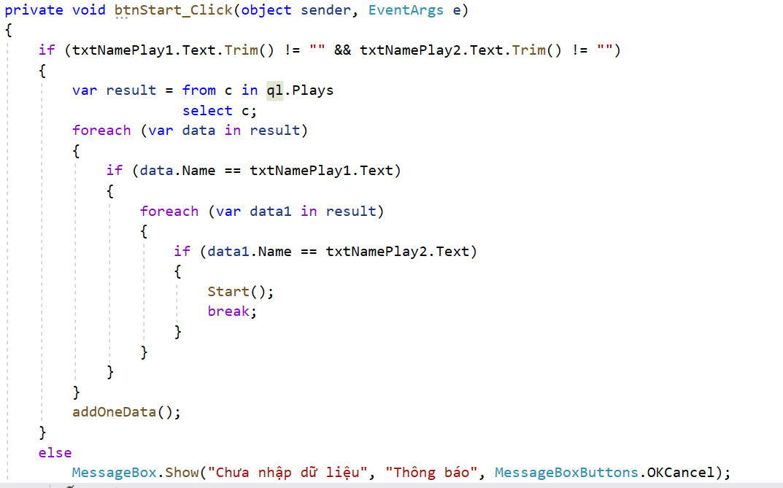
1.Thêm dữ liệu vào datatable QLP3

Slide 26
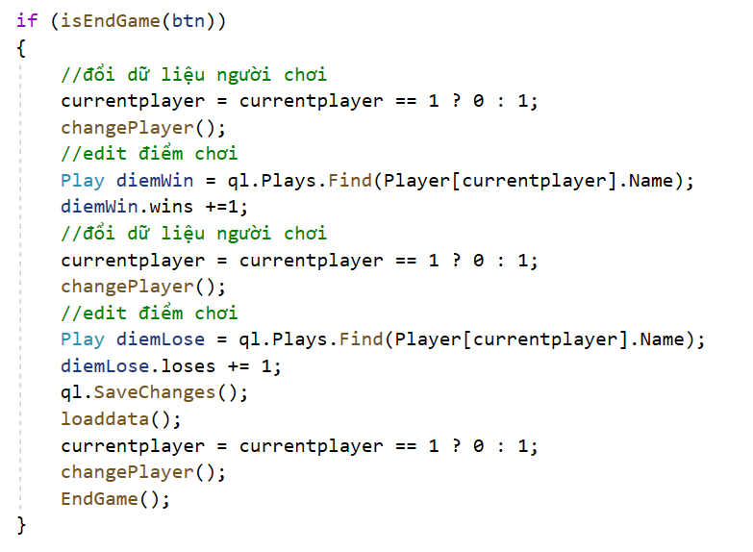
2.Sửa dữ liệu vào datatable QLP3, wins loses

Slide 27
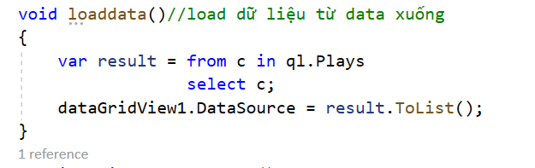
3.Hiển thị dữ liệu

Slide 28
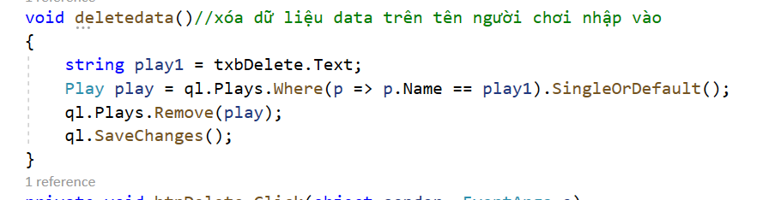
4.Xóa dữ liệu

Slide 29
THANK YOU FOR WATCHING
THANK YOU FOR WATCHING

